Slide 1
REETABLERING AV
NORDNORSK HOPPSPORTS VUGGE

Slide 2
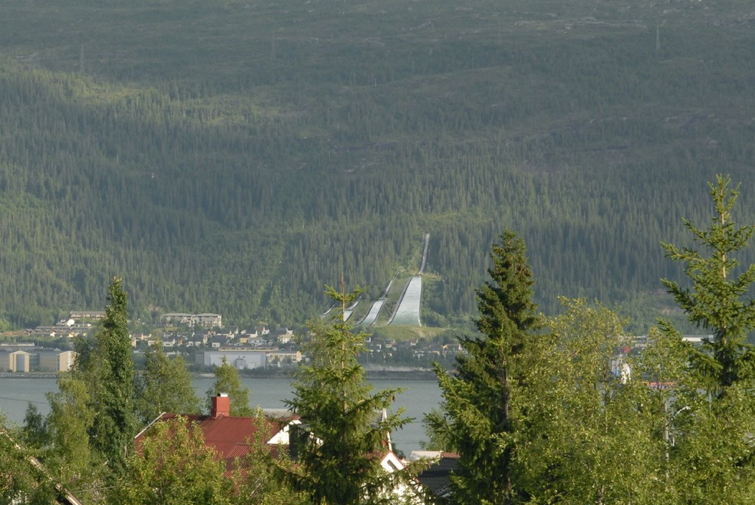

LOKAL, REGIONAL OG NORD-NORSK HOPPSPORTS MULIGHET OG FRAMTID

Slide 3
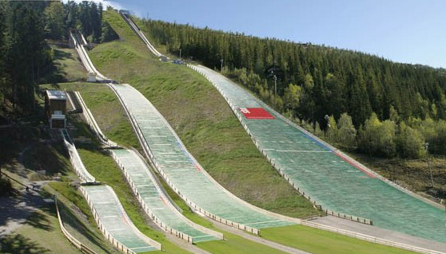

4 – 5 stk HELÅRS HOPPBAKKER MIDT I MO I RANA

Slide 4
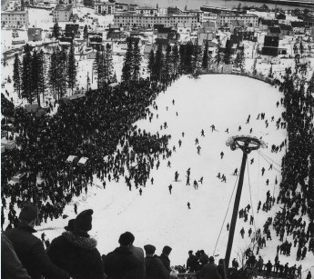
FAGERÅSEN HOPPSENTER
NORD-NORGES FØRSTE K-90 BAKKE
Etablert 1956.
Nord-Norges eneste gjenværende operative K-90 bakke
Arena for NM, World-Cup, Norgescup m.m.
Gode klimatiske og topografiske forhold.
TRADISJONER. Fageråsen – en instutusjon i nord-norsk hoppsport.
• Hjemmearena for flere olympiske mestre og verdensmestere, 30-talls løpere på norsk landslag.
Fageråsen, DET NATURLIGE TYNGDEPUNKTET for hoppsporten i Nordland og Nord-Norge.

Slide 5
ORGANISASJONSPLAN
Styringsgruppe, Fageråsen hoppsenter
Leder: Per Waage
Norges Skiforbund: Clas Brede Bråten, sportsjef hopp
Norges Skiforbund: Marit Gjerland, anleggssjef
Norges Idrettsforbund: Jorodd Asphjel, visepresident/ stortingsrepresentant AP
Nordland Idrettskrets: Kristin Setsaa
Nordland Skikrets: Arnfinn Paus, leder
Ildsjel: Håkon Nordbakken
Polarsirkelen Ski: Trond Jøran Pedersen
Arbeidsutvalg:
Per Waage, Håkon Nordbakken, Trond Jøran Pedersen
NSF: Teknisk konsulent
FINANSIERING:
Per Waage
Trond Jøran Pedersen Håkon Nordbakken NSF/ NIF
Andre:
SKOLE / UTDANNING:
PVS: Kaia Erlandsen Campus:
Nordland Fylkeskom Andre:
TEKNISK:
NSF: Jan Skevik Konsulenter: Entreprenør: Andre:
INFO/MEDIA/ SAMFUNNSKONTAKT:
Tore Bratt Per Waage
Trond Jøran Pedersen Andre:

Slide 6
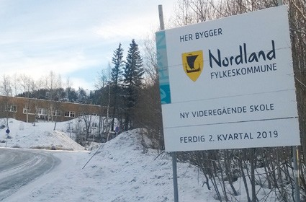
ET NASJONALT ANBEFALT SENTRALANLEGG FOR NORD-NORGE
Nye HELÅRSBAKKER med plast og snøproduksjon Fra K-10 til K-105 m.
Etablere HEIS og tilbringerløsninger tilpasset formålet.
MASKIN/PREPARERINGSUTSTYR
både i over og unnarenn.
Etablere ARENABYGG med nødvendige fasiliteter.
Utvikle et fremtidig
SKOLE- OG STUDIETILBUD.

Slide 7
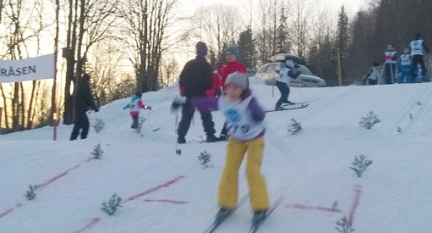
HOPPSPORTENS FRAMTID I NORDLAND/NORD-NORGE
Uten anlegg, ingen aktivitet!
Felles ønske og felles mål, NIF, NSF, NSK, RIR, Polarsirkelen Ski.
Morgendagens anlegg.
Vår fremtid,
vår mulighet.

Slide 8
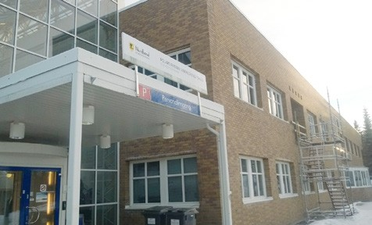
HOPPSPORTENS FRAMTID I NORDLAND/NORD-NORGE
Kortreist talentutvikling. Idretten vinner, ungdom vinner og lokalt miljø styrkes.
Polarsirkelen videregående skole og toppidrettslinje
Campus Helgeland

Slide 9
”NYE FAGERÅSEN” – noen viktige momenter
Hvorfor trenger Nordland/Nord-Norge et helårs hoppanlegg?
Uten anlegg, ingen aktivitet!
• Nordland/Nord-Norge mangler moderne hoppanlegg.
Rana har rike skitradisjoner
Gode trener- og lederressursser.
Utvikling av skoletilbud, utvikle talentene lokalt.
Vinteranleggene står på prioriteringslista for oppgradering.
Et interkommunalt anlegg. Et felles anlegg på Helgeland
Et helårs anlegg vil være et aktivum for turistnæringa.
Utvikling av skole, studie og en toppidrettslinje på PVS.
Forskjønnelse av området.

Slide 10
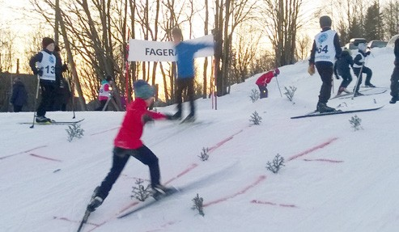
BUDSJETT
Totalramme på ca 50 millioner for bakkeanlegget
4 – 5 HELÅRS hoppbakker: 10 – 105 m
Plast i alle bakker
• Snøproduksjonsutstyr
Prepareringsfasiliteter
Heisanordninger

Slide 11
FORSLAG, FINANSIERINGSLØSNING
ETT ALTERNATIV SOM HAR VÆRT VURDERT ER:
Kommuner
Private/frivillige
Stat/spillemidler
• Fylke
50 %
En del
En del
En del
Andre eier og driftsmodeller vil vurderes.
Utgiftene til prosjektet er så langt dekket av Rana Utviklingsselskap.
En ny reguleringsplan for området har en kostnadsramme på ca kr. 250 000. Reguleringsplanen søkes dekket gjennom sponsorer/bidrag. Sparebank1 avd. Rana, Helgeland Sparebank, Mo Industripark, Øyjord & Aanes, Eirik Wulfsberg og Adv. Trønsdal har gitt sitt bidrag til å finansiere en ny reguleringsplan for området.
Rana kommune er søkt om å bidra med kr. 75 000. Med et positivt svar fra RK er kostnadene med reguleringsplan dekket.

Slide 12
EIER- OG DRIFTSMODELL
SKAL UTVIKLES NÅR REGULERINGSARBEIDET ER AVSLUTTET. DET IDEELLE ER ET SPLEISELAG MELLOM:
• Fylke
• Kommuner
• Private/frivillige /idretten

Slide 13

MANDAT
Prosjektgruppe, Fageråsen Hoppsenter
Fremskaffe en LANGSIKTIG eier- og driftsstruktur
Fremskaffe en SAMLET finansieringsløsning
Først må det avklares om det er mulig å realisere anlegget. Derfor prioriteres nå arbeidet med å få området regulert til formålet.

Slide 14
VISJON
DEN NORD-NORSKE HOPPSPORTENS VUGGE SKAL GJENOPPSTÅ I RANA
Stor idretts- og skipolitisk vilje til etableringen av et helårs hoppanlegg i Fageråsen.
Et skikkelig løft for framtidas skiidrett i Rana, Helgeland og Nord-Norge.
Blir anlegget realisert vil det gi Rana mulighet til igjen å arrangere større internasjonale konkurranser.
Et viktig element i samfunnsbyggingen av det moderne Mo i Rana. En turistmagnet.
Potensiale for utvikling av idretts- og toppidrettslinje ved PGV. Kortreist talentutvikling

